Slide 1
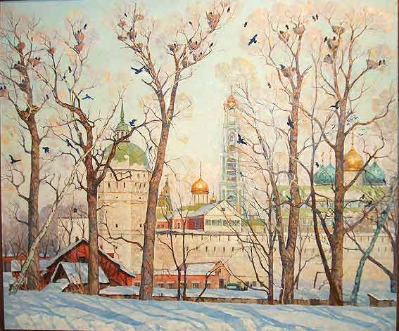
Первые приметы пробуждения природы и их образы в искусстве. Весенняя тема в искусстве.
Н.Барченков «Весна в Загорске»

Slide 2
Цель:
Развитие образного мышления, зрительного восприятия - Птицы как символ весны в творчестве русских художников. А. Саврасов «Грачи прилетели» и др.

Slide 3
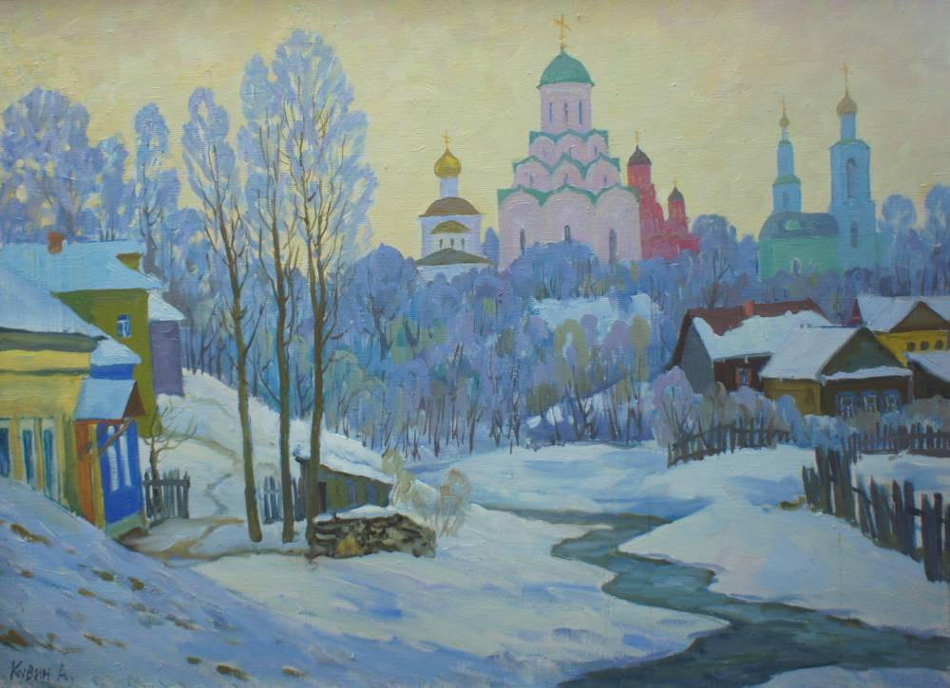
»Старый Владимир» Автор: Анатолий Иванович Кувин

Slide 4
Саврасов Алексей Кондратьевич, 'Грачи прилетели'1871

Slide 5
Кустодиев Борис Михайлович, 'Весна'

Slide 6
Левитан И.И., 'Весна, Большая вода'1897

Slide 7
Куинджи А.И. Ранняя весна. 1890-1895

Slide 8
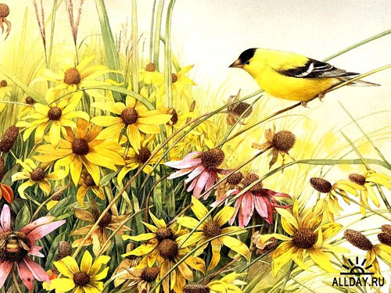
ВЕСЕННИЙ ГОМОН ПТИЧЬЕЙ СТАИ

Slide 9
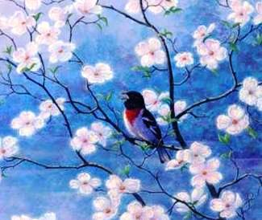

Slide 10
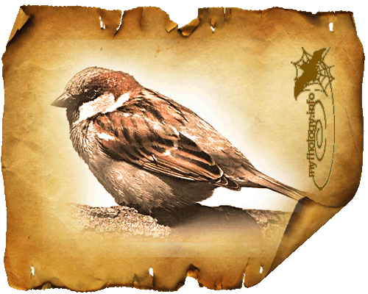
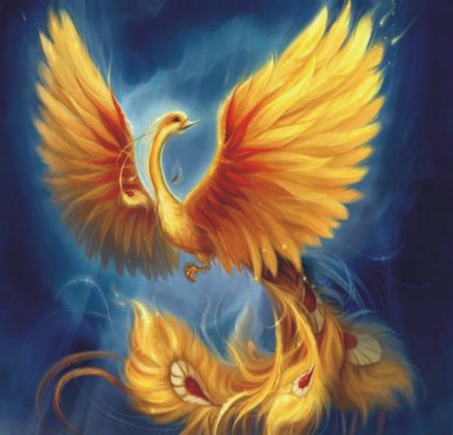
В МИФОЛОГИИ

Slide 11
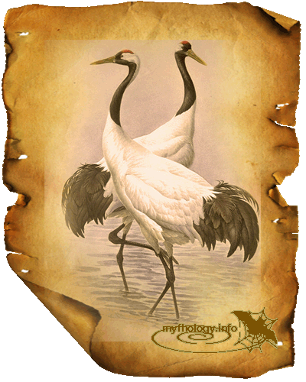

Slide 12
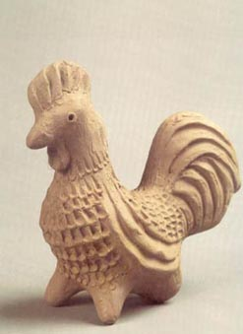
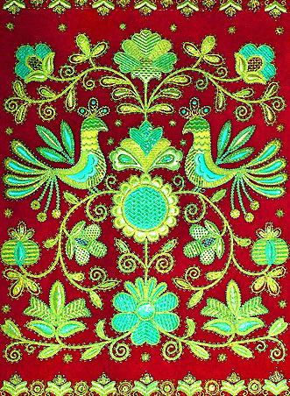
В ДЕКОРАТИВНО ПРИКЛАДНОМ ИСКУССТВЕ
ВЫШИВКА
Игрушки/
Вологодское
декоративно-
прикладное
искусство

Slide 13
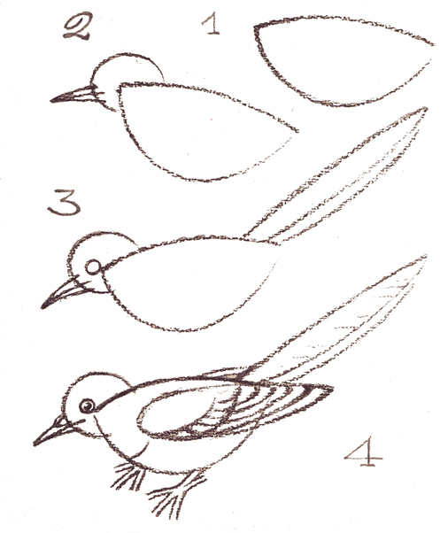
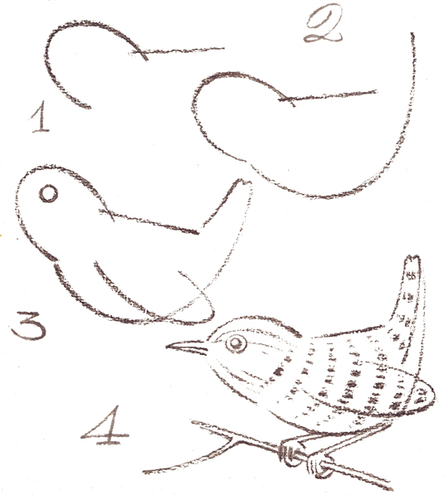

Slide 14
